Slide 1

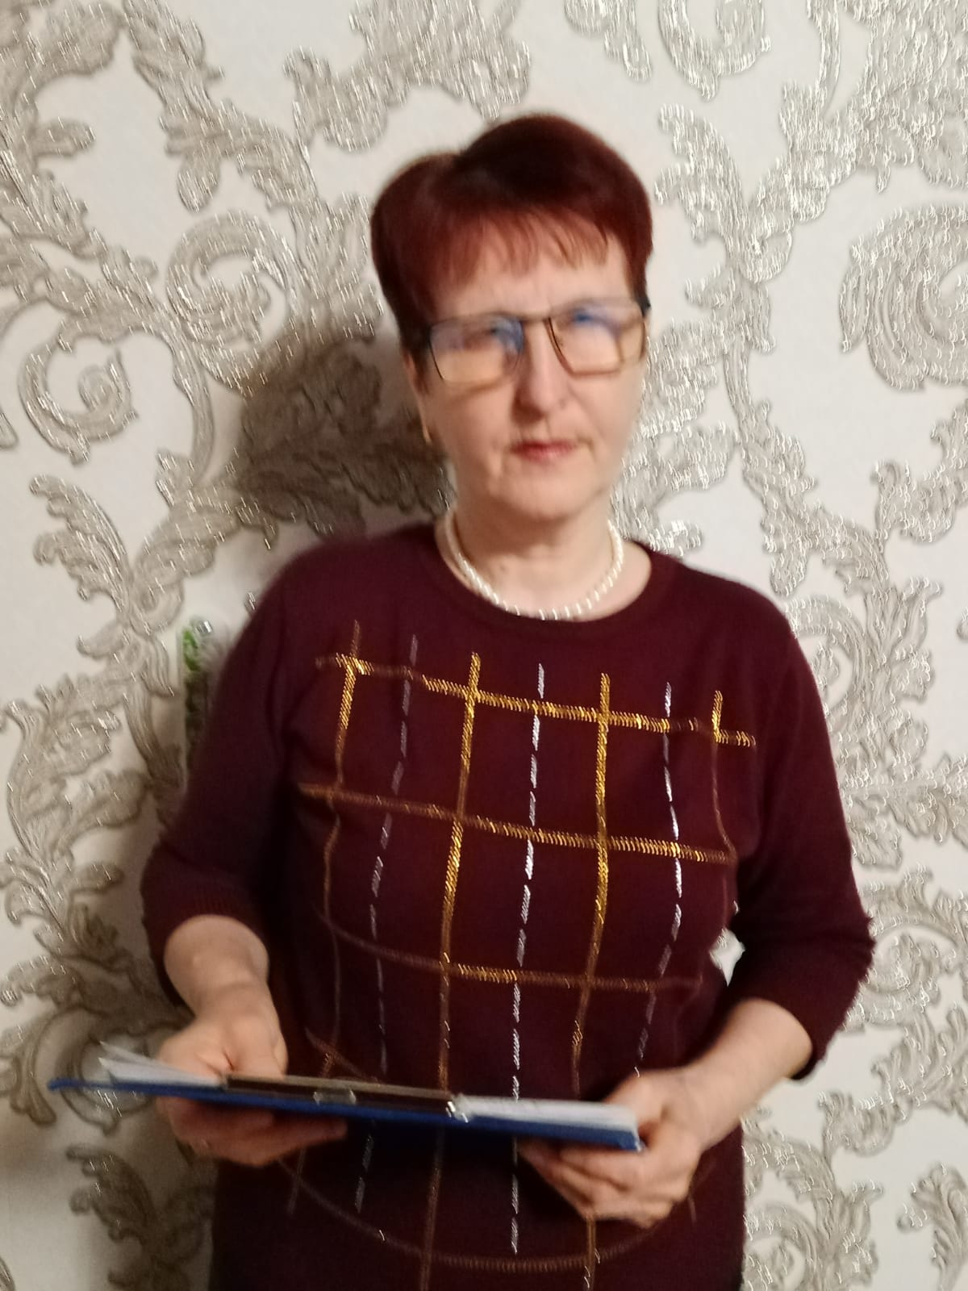
ОГБУСО «Комплексный центр социального обслуживания «Гармония» в р. п. Павловка»
«ЧЕМОДАН ВОСПОМИНАНИЙ»
Автор и руководитель проекта:
Мадифурова Расимя Сабиржановна,
руководитель центра активного долголетия «Чишмэ»
(село Татарский Шмалак
Павловского района
Ульяновской области)

Slide 2
С каждым годом всё дальше и дальше вглубь истории уходят события Великой Отечественной войны, а память вновь и вновь возвращает нас к грозным событиям сороковых годов прошлого столетия. Понять и оценить настоящее, можно только сравнив его с прошлым.
Каждый год становится всё меньше и меньше тех, кто имел непосредственное отношение к военным действиям, тех, кто участвовал в боях, трудился на благо Победы в тылу.
Но живы ещё другие свидетели войны, кто в военные годы были детьми, нашими сверстниками. Со слезами на глазах они вспоминают свое военное детство, и, несмотря на то, что многое уже стерлось из памяти, тот период они запомнили на всю жизнь. Они могут рассказать нам про свою войну, какой они её знают и помнят.
Проект «ЧЕМОДАН ВОСПОМИНАНИЙ» - дань глубокого уважения и благодарности поколению детей войны.

Slide 3
«ЦЕЛЬ ПРОЕКТА»
Организация деятельности «серебряных» волонтеров по сохранению культурно-исторических ценностей, исторической памяти, укрепление связи поколений, повышение уровня знаний молодого поколения об исторических событиях Великой Отечественной войны, о ее героях, освещение судеб детей, чье детство пришлось на годы войны

Slide 4
«ЗАДАЧИ ПРОЕКТА»
Записать и систематизировать воспоминания «детей войны», подготовить материал для музеев при центрах активного долголетия, собрать экспонаты в «ЧЕМОДАН ВОСПОМИНАНИЙ», для проведения выездных мероприятий для школьников и студентов;
Повысить уровень заинтересованности у подрастающего поколения к участию в патриотических мероприятиях, встречах с «детьми войны»;
Вовлечь «серебряных» волонтеров, пожилых людей, родителей подростков к проведению совместных с детьми мероприятий и сбора материалов для историко-краеведческих музеев при центрах активного долголетия и «ЧЕМОДАНА ВОСПОМИНАНИЙ»;
Формировать положительное отношение молодого поколения к истории Великой Отечественной войны, к пожилым людям, «детям войны», воспитание чувства причастности к их жизни;
Организовать работу волонтерского отряда из пожилых людей и молодежи по оказанию шефской помощи ветеранам, вдовам, труженикам тыла, «детям войны».

Slide 5


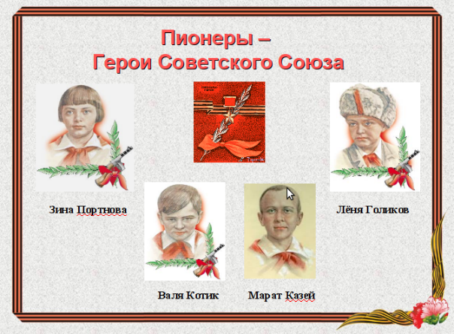


МЕРОПРИЯТИЯ
ПО РЕАЛИЗАЦИИ ПРОЕКТА

Slide 6
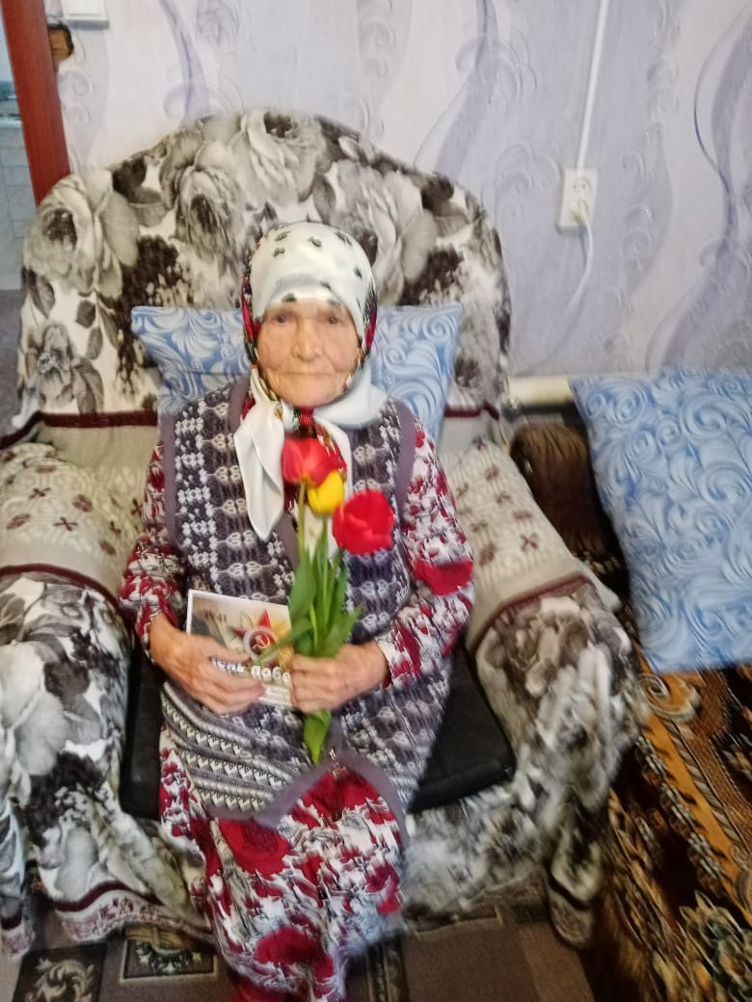
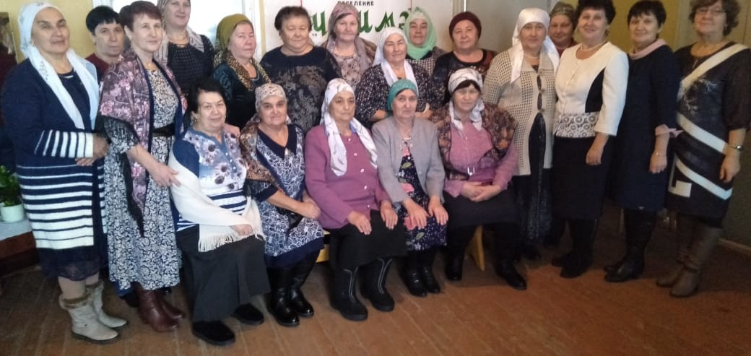
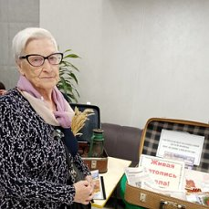
Встреча с жителями района, чьё детство пришлось на годы войны

Slide 7
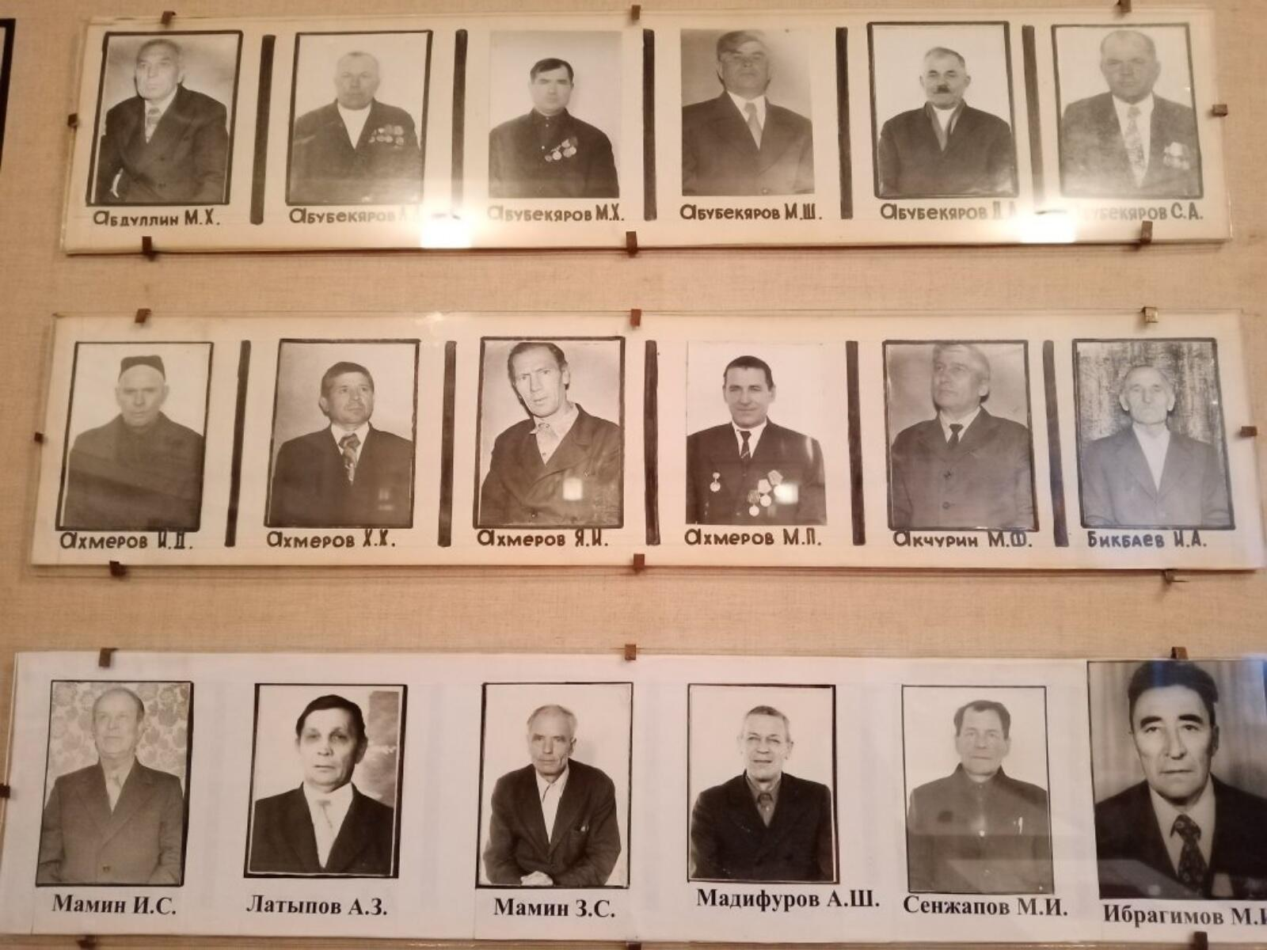
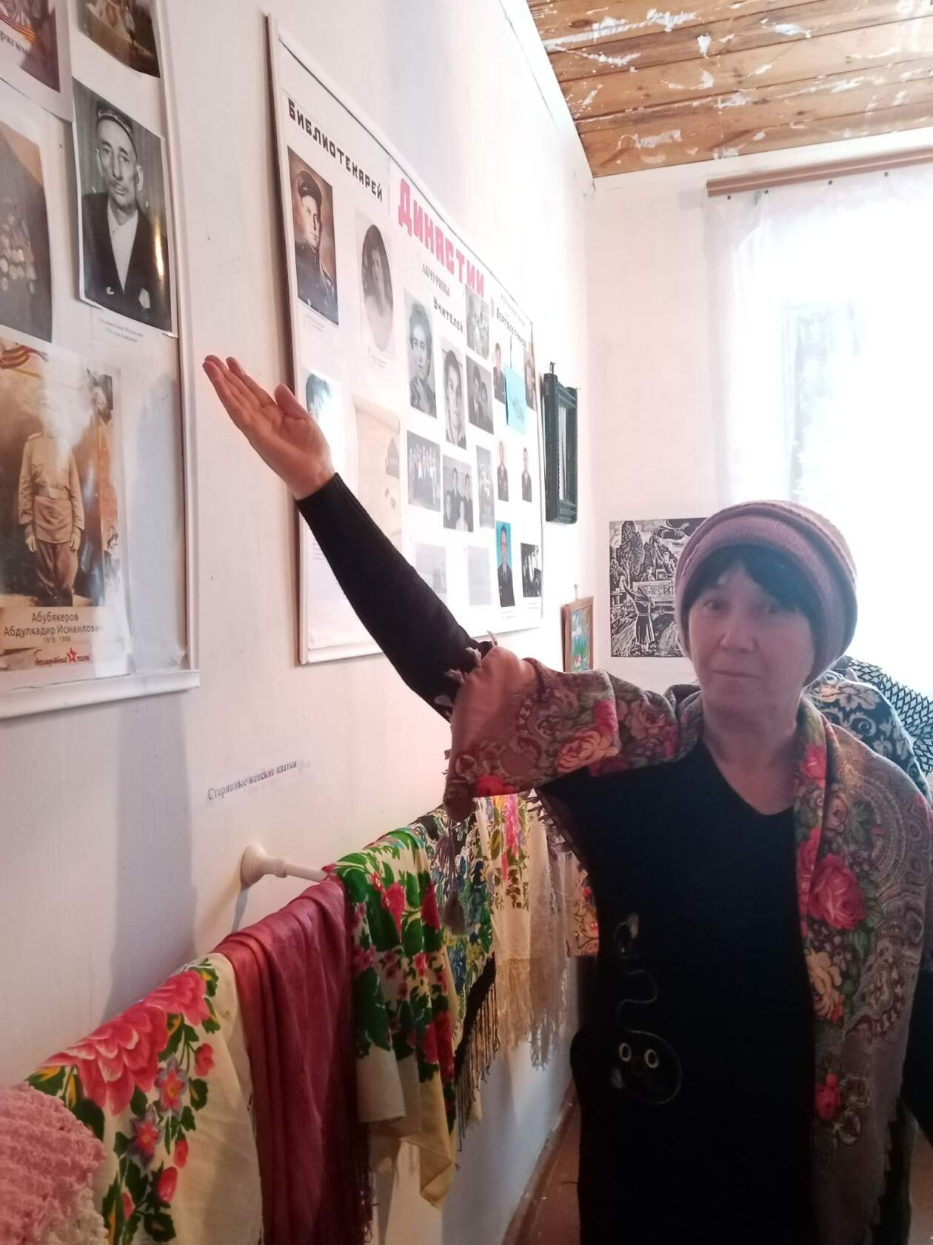
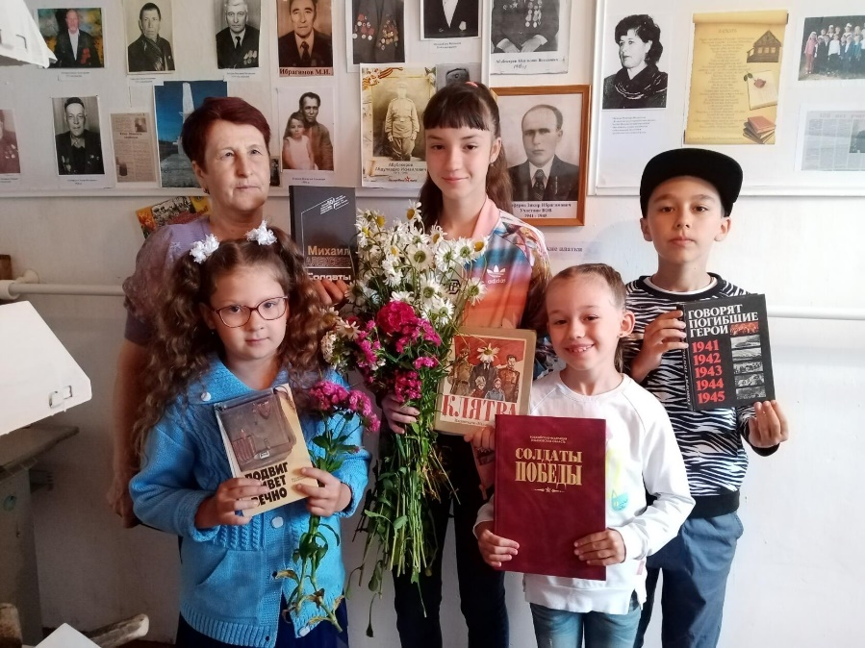
Подготовка и оформление материала для музея

Slide 8
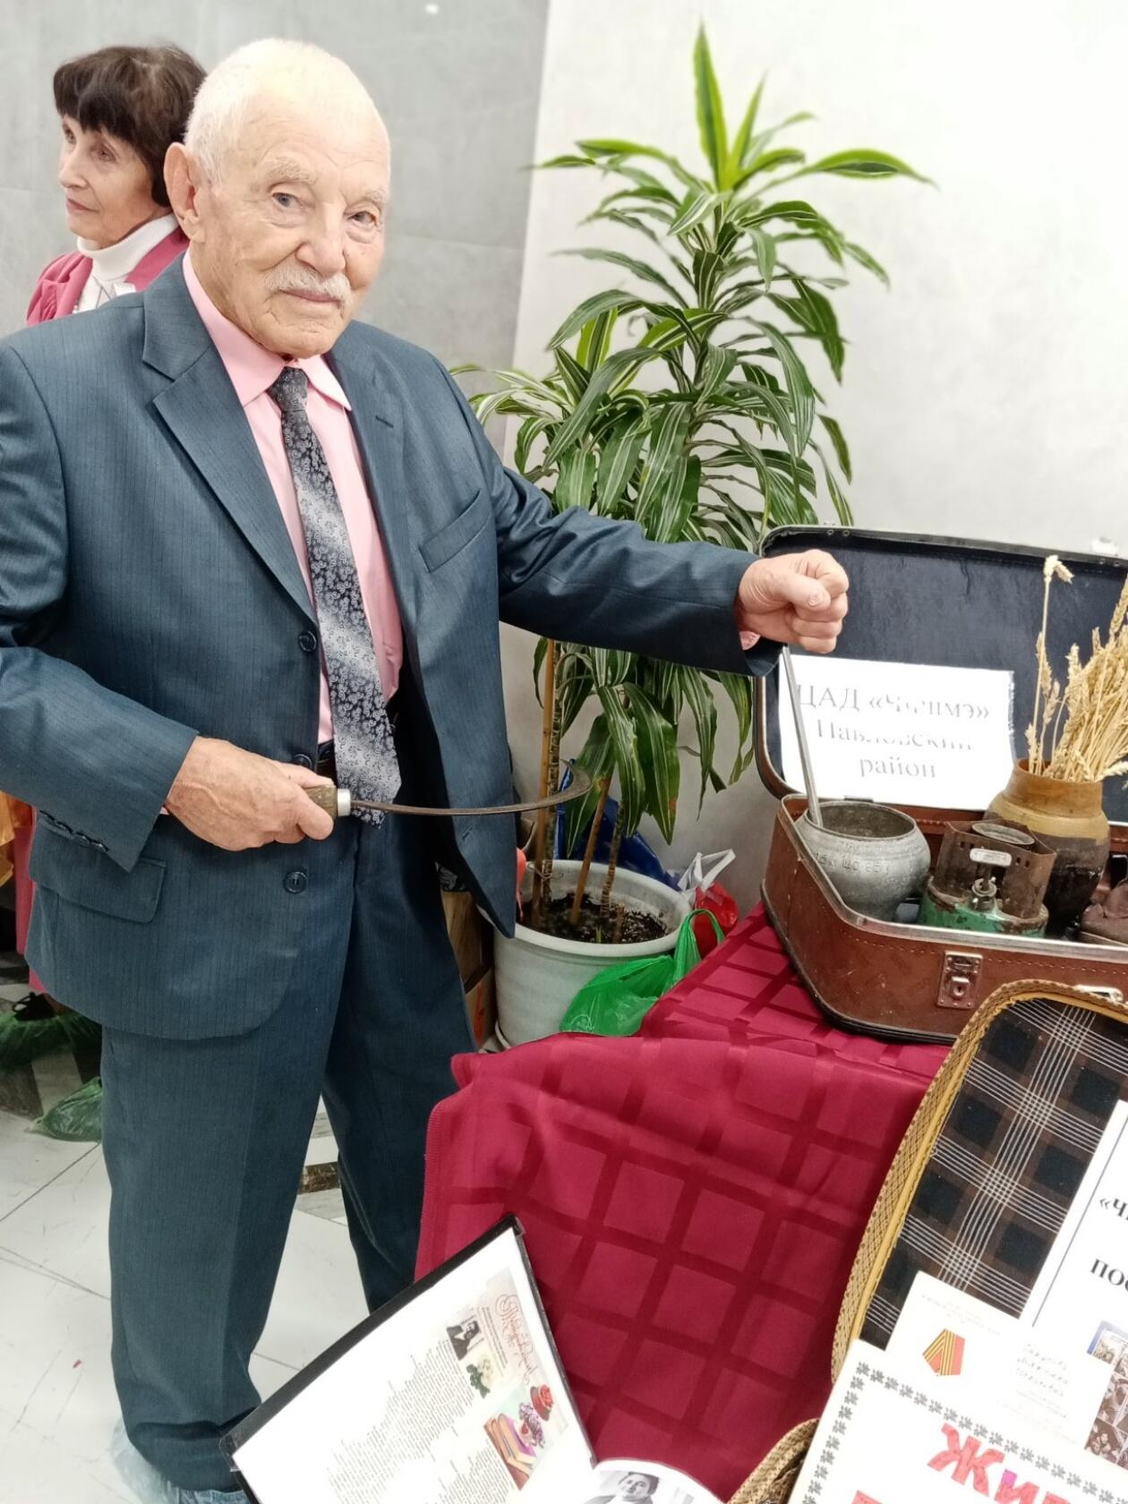
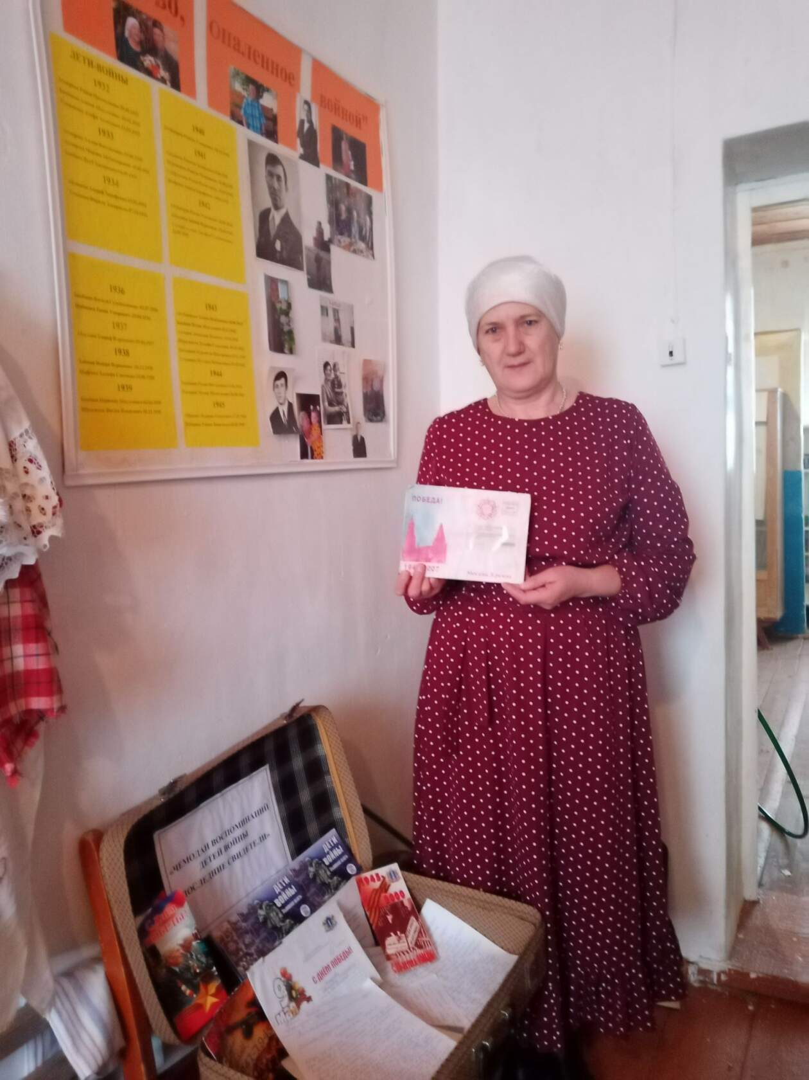
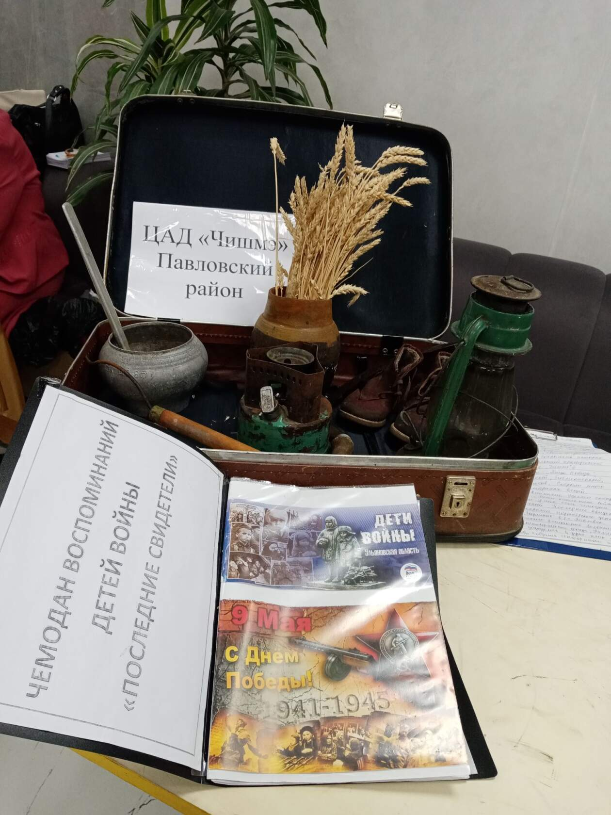
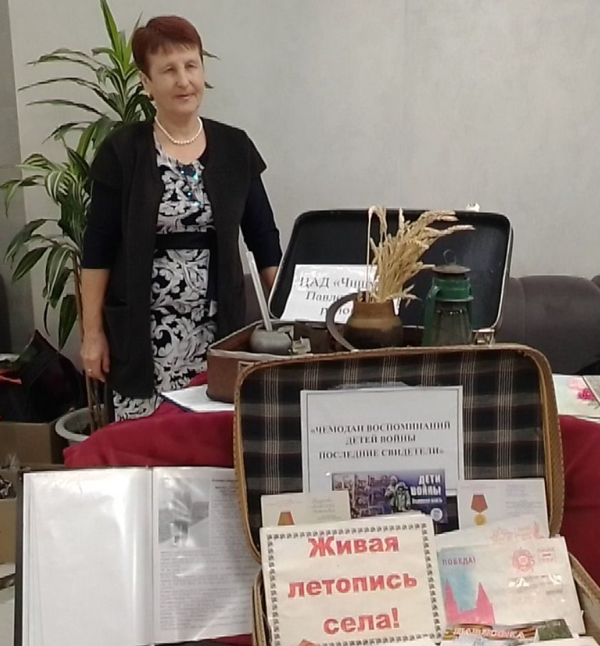
Сбор экспонатов для «ЧЕМОДАНА ВОСПОМИНАНИЙ»

Slide 9
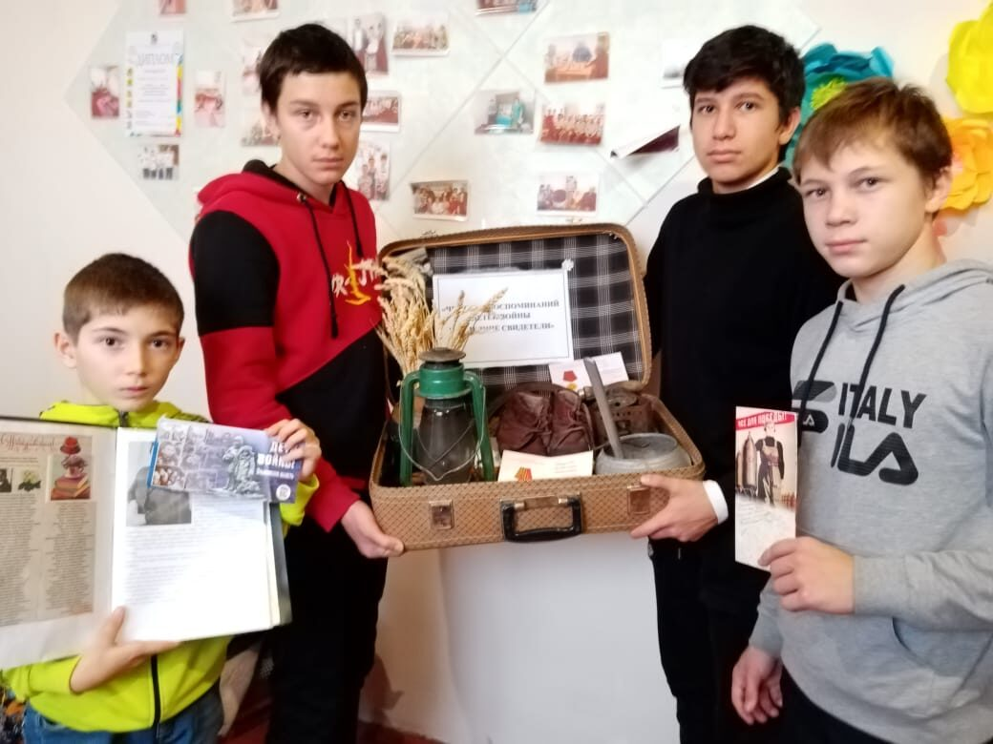
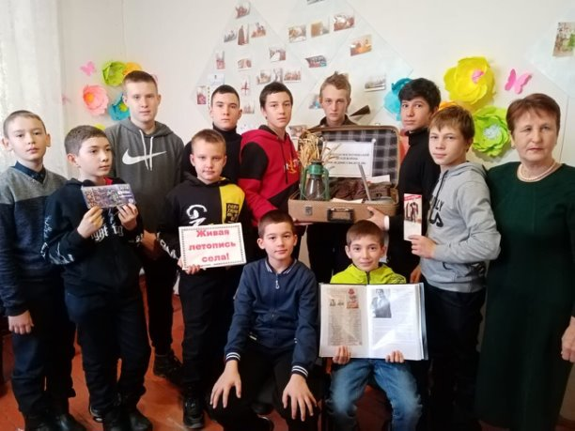
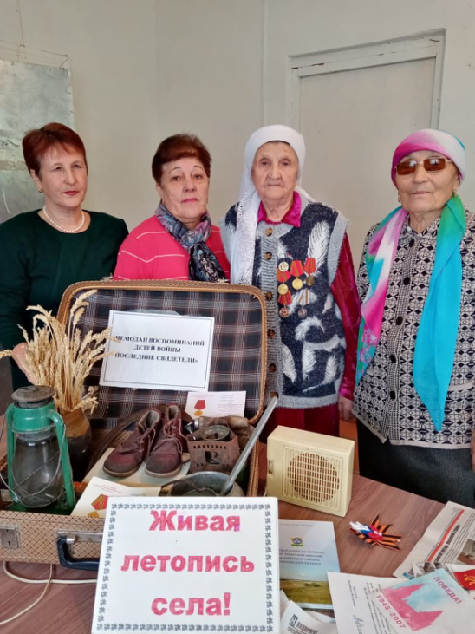
Урок мужества «Войной украденное детство»

Slide 10
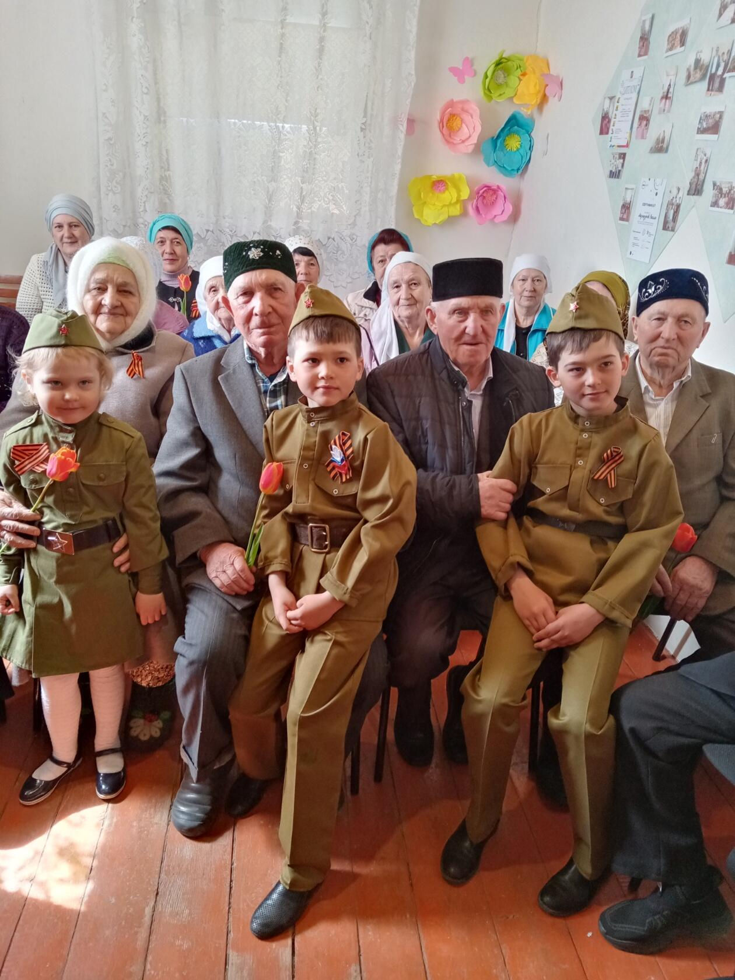
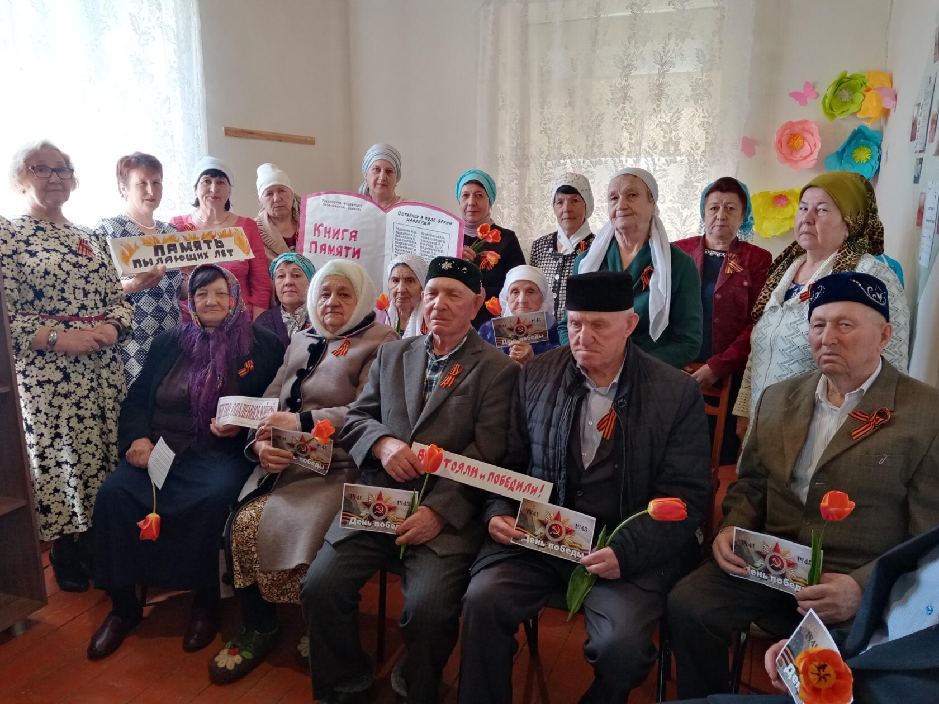
Круглый стол «Война глазами детей»

Slide 11
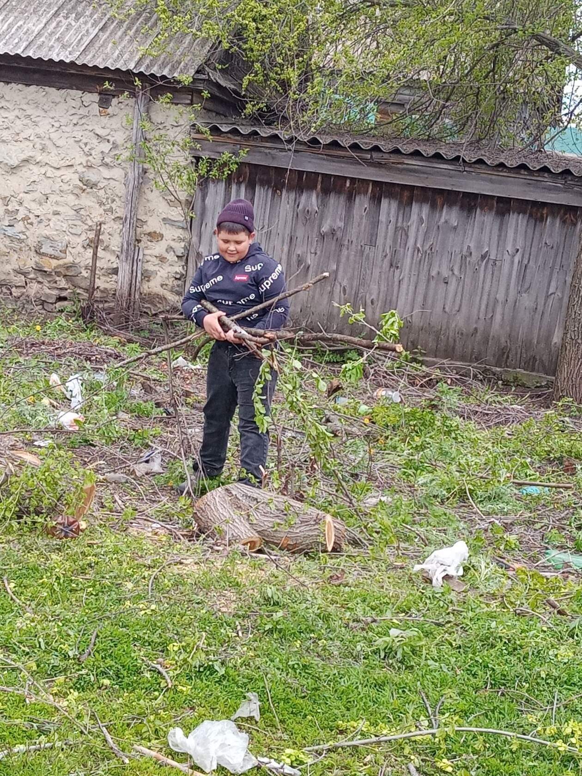
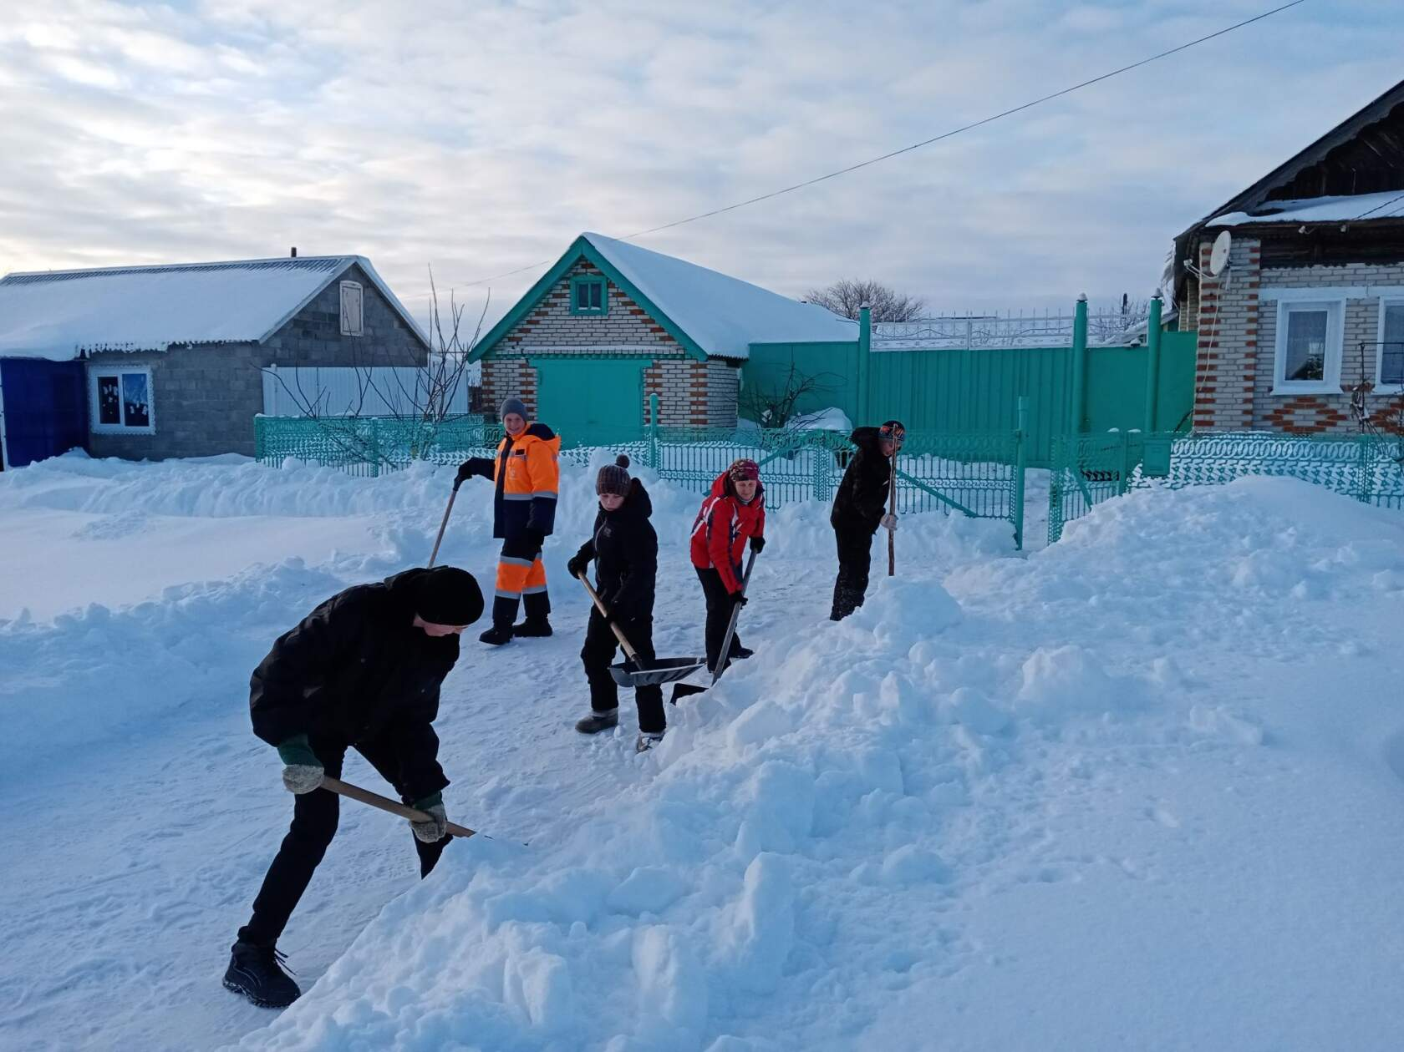
Патриотическая акция «Долг памяти: ветеран живет рядом»

Slide 12
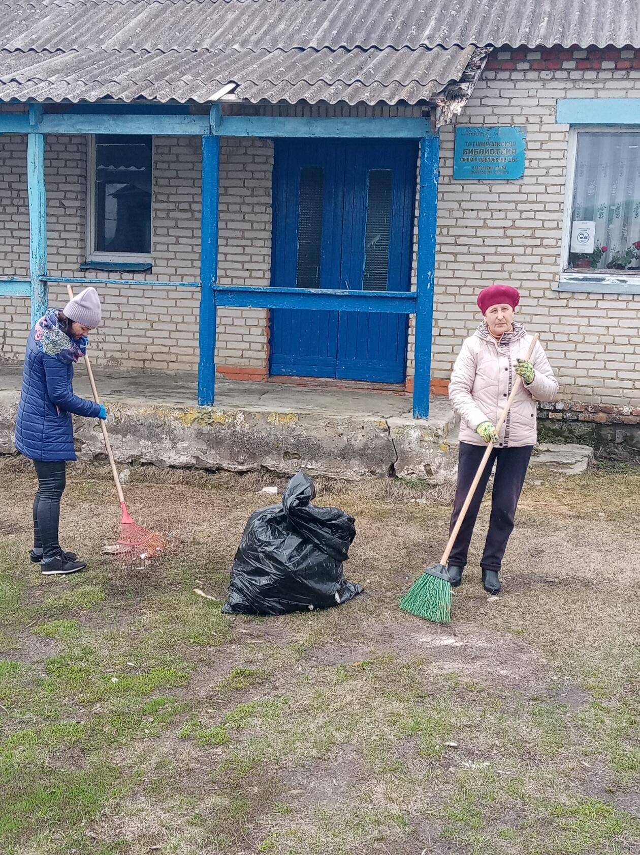
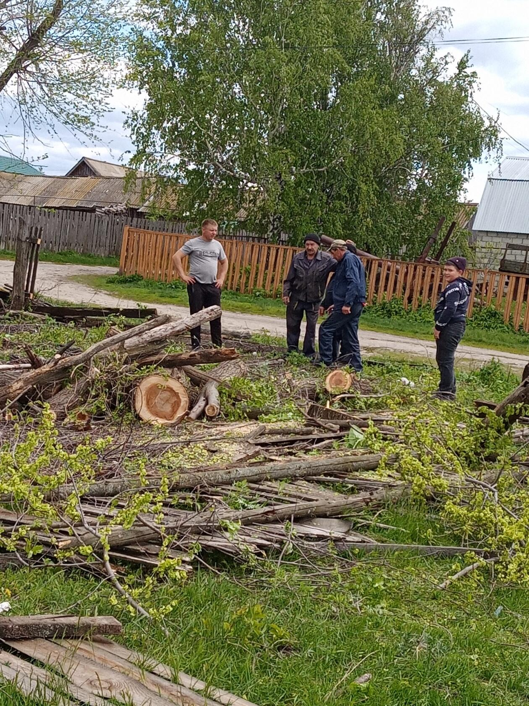
Акция «Весенняя неделя добра»

Slide 13
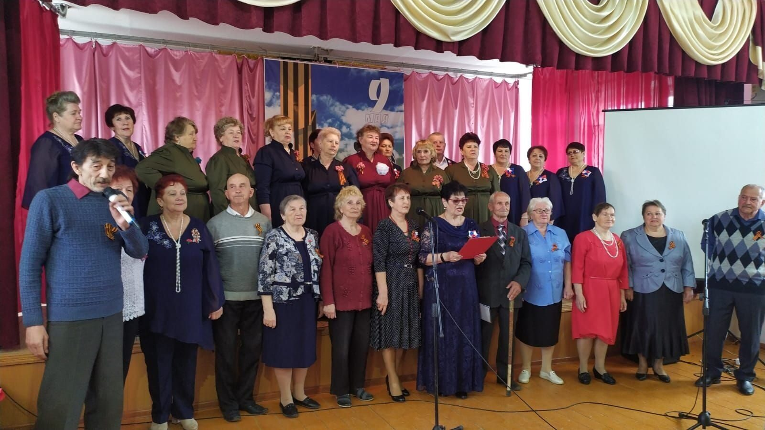
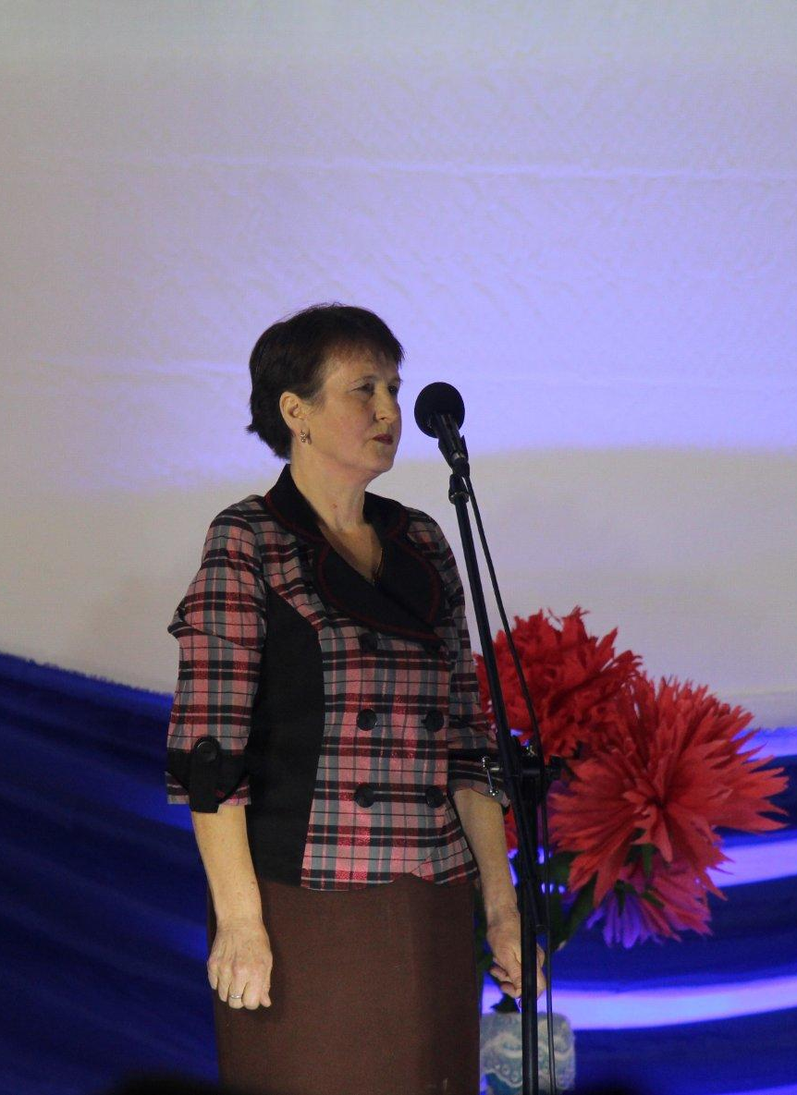
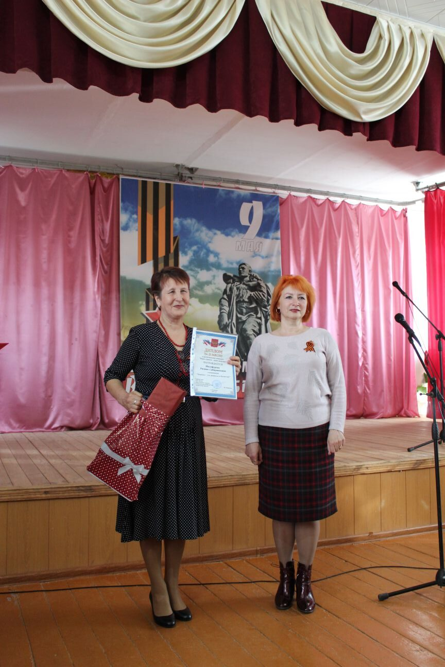
Фестиваль военно-патриотической песни

Slide 14
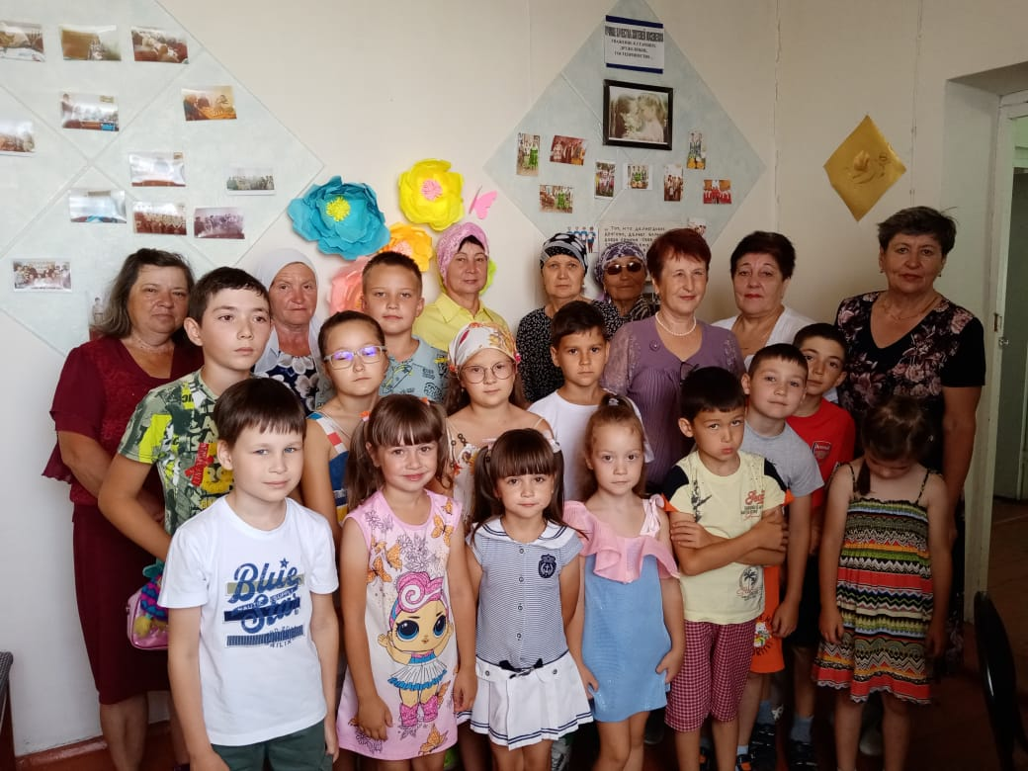
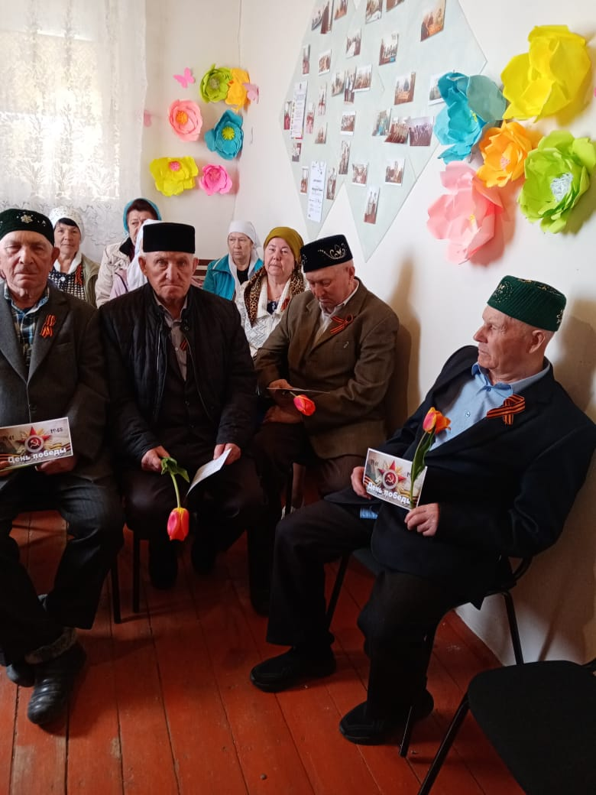
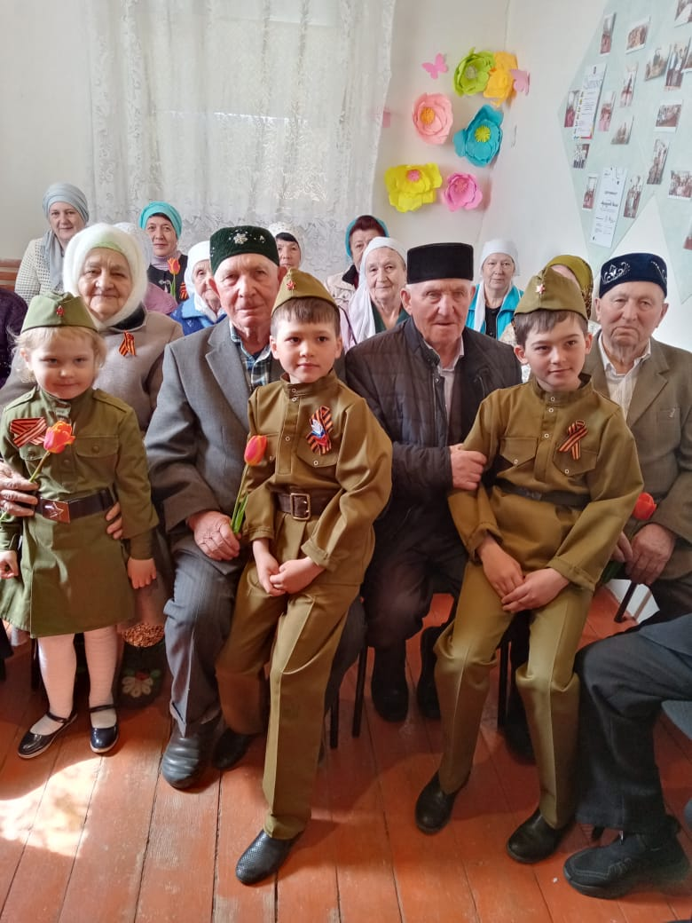
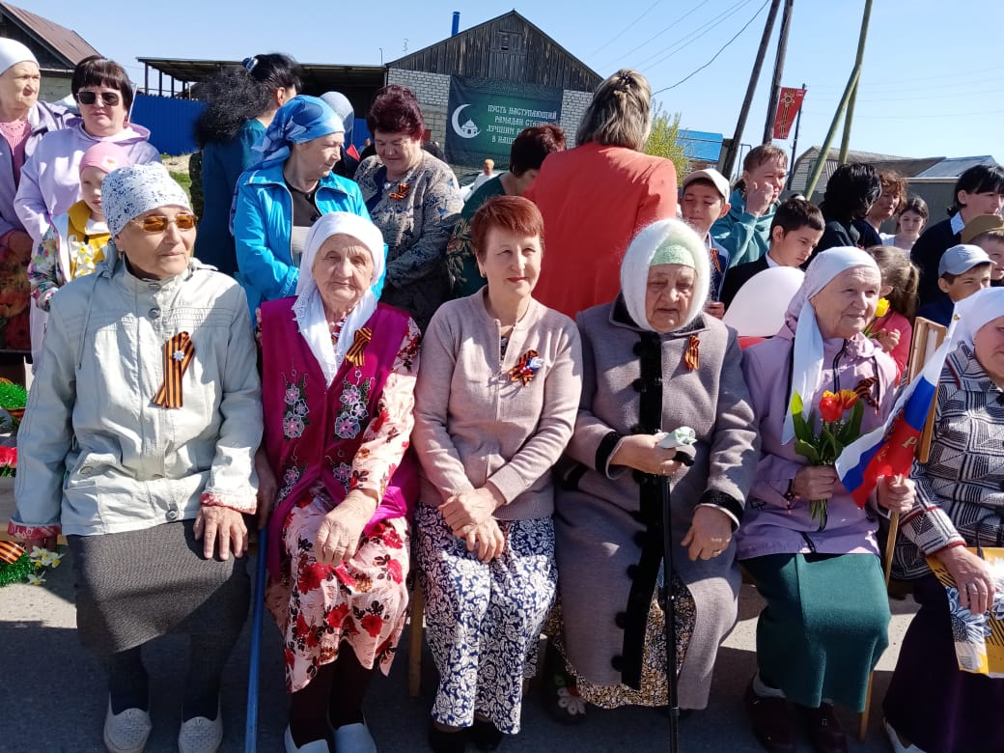
Концертная программа от подростков и «серебряных» волонтеров в адрес ветеранов, вдов, тружеников тыла и «детей войны»

Slide 15
НАШИ КОНТАКТЫ:
Ульяновская область,
р. п. Павловка,
пл. Школьная, дом 1
Телефон: 8-84248-2-20-65
E-mail: koupd@mail.ru

